Slide 1
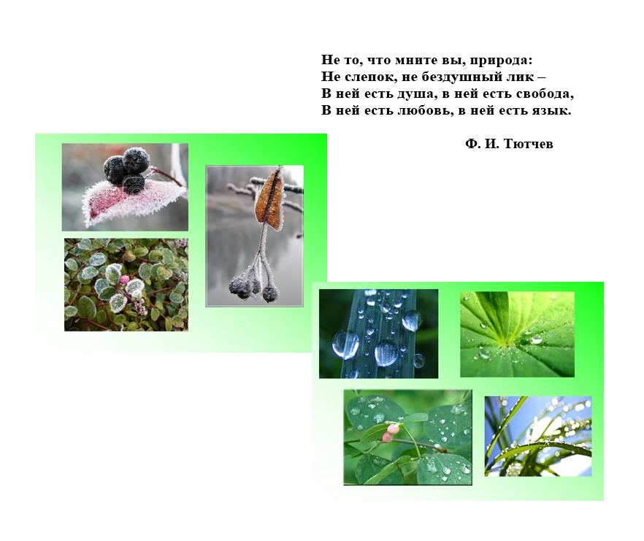

Slide 2


Slide 3
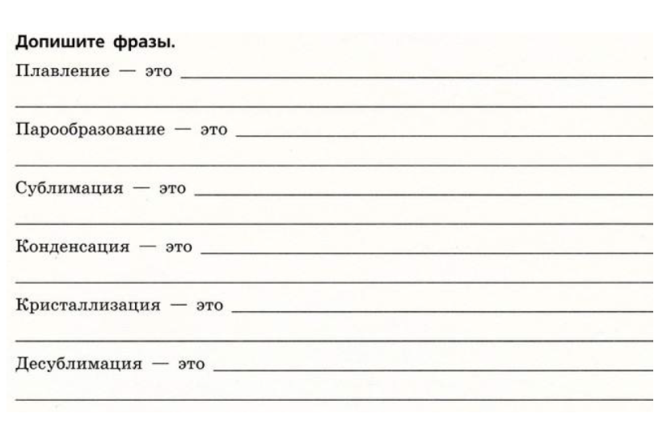

Slide 4
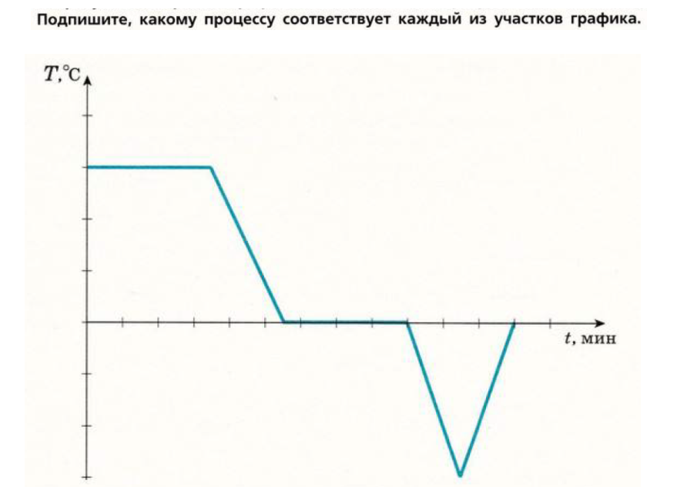

Slide 5
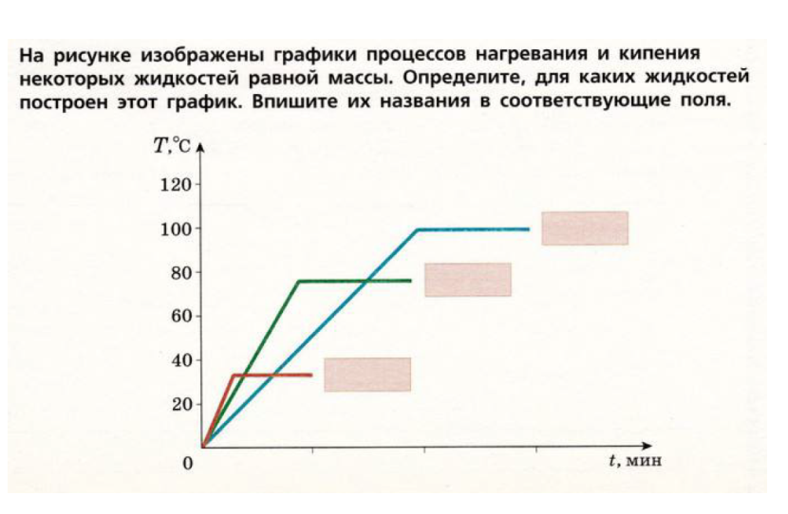

Slide 6


Slide 7
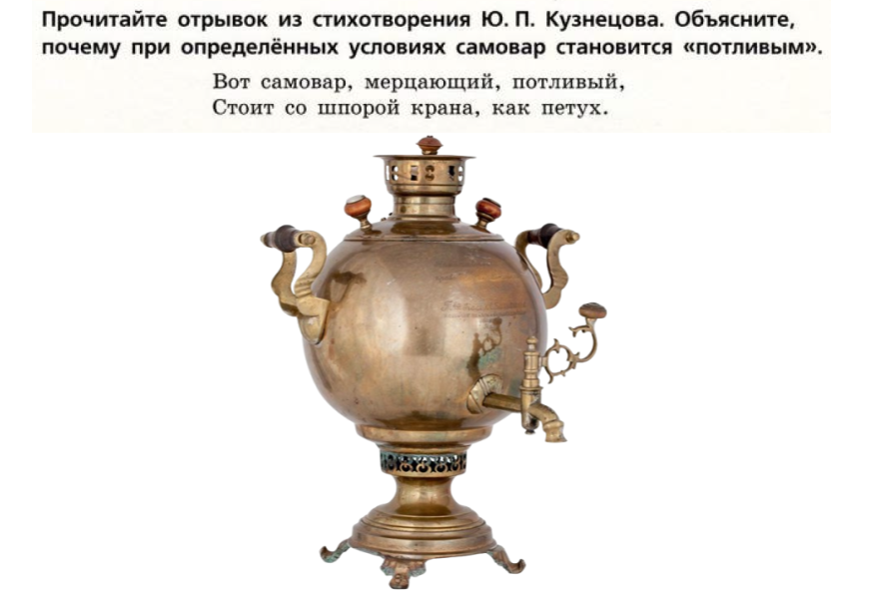

Slide 8
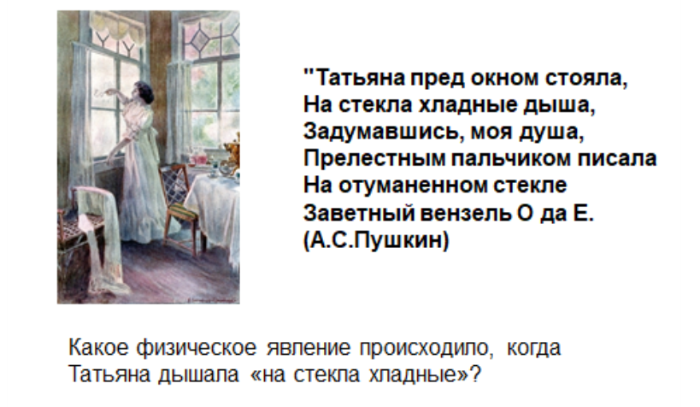

Slide 9
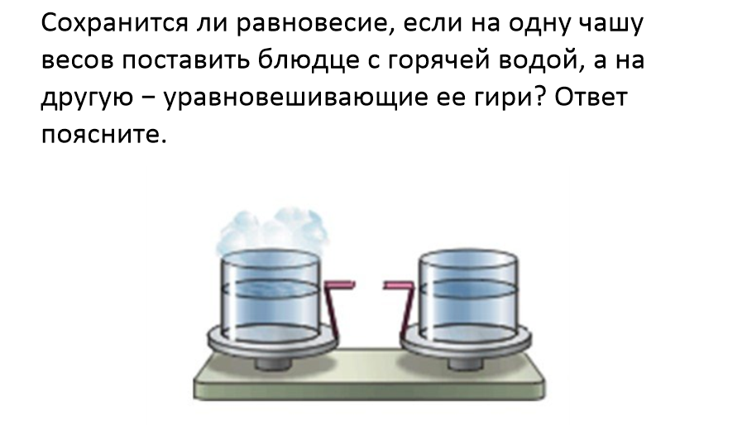

Slide 10
Рассказ, содержащие физические ошибки.
В яркий солнечный день ребята отправились в поход. Чтобы было не так жарко, ребята оделись в темные костюмы. Дорога шла по песчаному берегу реки. Песок был сухим и чистым. Идти было легко. Дальше путешественники свернули на луг, и пришлось сбавить шаг.
На ночлег расположились на берегу реки. К вечеру стало свежо, но после купания стало теплее. На дне реки лежал большой камень, трое ребят с трудом подняли его в воде, зато легко выбросили на берег. Над костром подвесили два чайника: темный и светлый. В светлом чайнике вода закипела быстрее. Ребята налили себе горячий чай в железные кружки и с удовольствием пили его, не обжигаясь.
Было очень здорово!!!
найди физические ошибки и исправь их.

Slide 11
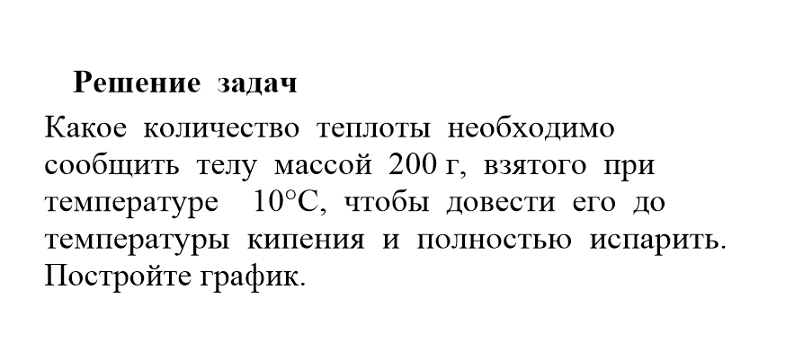

Slide 12
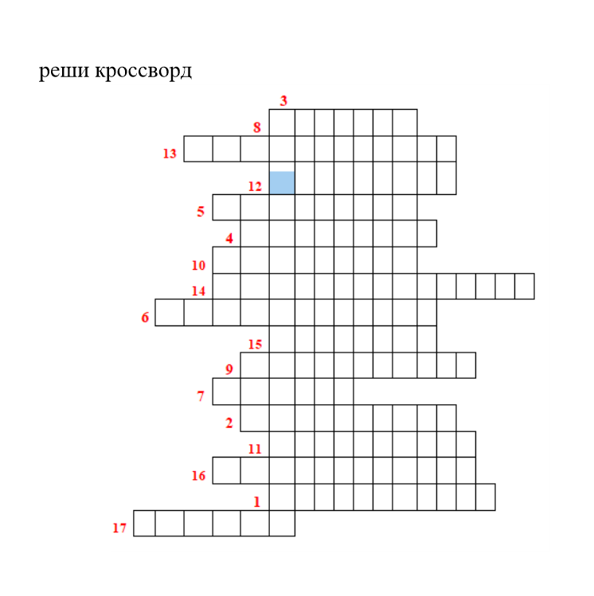

Slide 13


Slide 14
